Slide 1

2018/07/03
投資程設科 陳宗霆

Slide 2
What is kafka?
最初是由Linkedin開發的分散式消息系統
2011 年開源，並轉由Apache軟體基金會管理
主要功能: 分散式系統的訊息處理
(Log整合、ETL、Stream 處理等)
主要特性: 高吞吐量、可擴展性、可複製、可容錯
Notes:
據2014年Quora的貼文，Jay Kreps似乎已經將它以作家弗朗茨·卡夫卡命名。Kreps選擇將該系統以一個作家命名是因為，它是「一個用於最佳化寫作的系統」，而且他很喜歡卡夫卡的作品

Slide 3
What is kafka?
Apache Kafka® is a distributed streaming platform.
Publish and subscribe to streams of records, similar to a message queue or enterprise messaging system.
Store streams of records in a fault-tolerant durable way.
Process streams of records as they occur.
Notes:
发布和订阅消息流，这个功能类似于消息队列，这也是kafka归类为消息队列框架的原因
以容错的方式记录消息流，kafka以文件的方式来存储消息流
可以再消息发布的时候进行处理

Slide 4
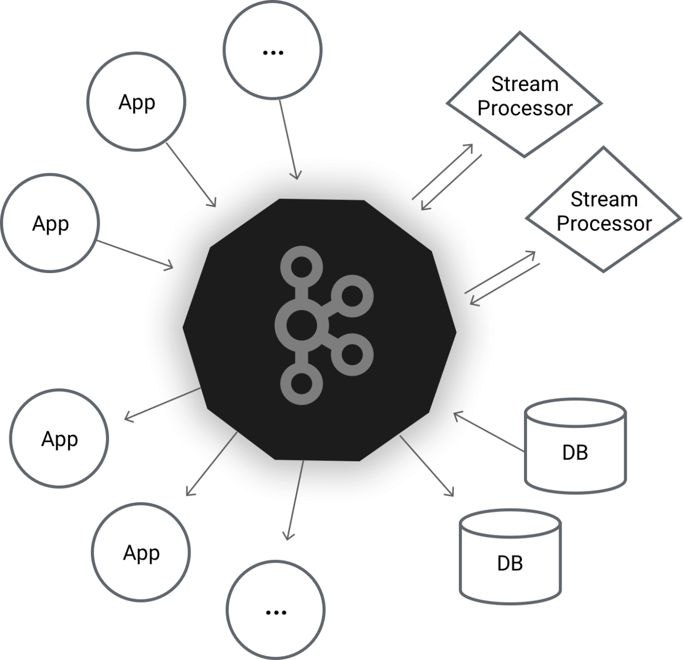

Slide 5
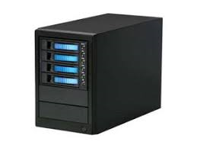
Why Message Queue
建一條連線，用於傳遞訊息
Side A
Side B

Slide 6
Why Message Queue
建一條連線，用於傳遞訊息
Side A
Side B
訊息頻繁 => 連線放不掉
=> 當系統擴大，連線數量終究碰到上限

Slide 7
Why Message Queue
改用API溝通 (雖然稍慢，但沒連線問題!)
Side A
Side B

Slide 8
Why Message Queue
改用API溝通
Side A
Side B
API Request
Response
Response 很久才回來
=> 不管Response (用multithread 發Request)
=> 資料順序出問題

Slide 9
Why Message Queue
如果Loading 都在 Side B
Side B
Side A
資料相依性、資料順序 被破壞了
同時有Load Balance問題

Slide 10
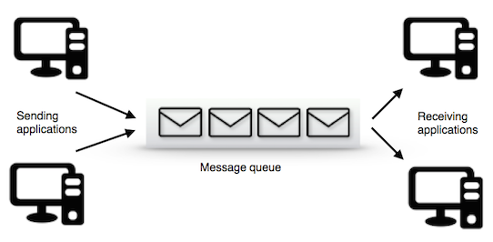

Slide 12
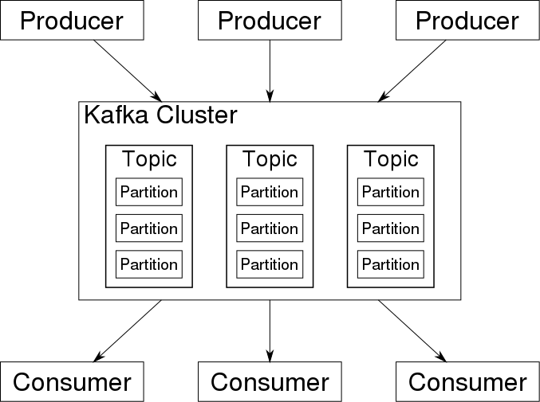
Kafka 架構

Slide 13
Kafka 成員
Producer
產生Message並送到Kafka
Consumer
消費Kafka上的Message
Broker
Kafka Server, 每台Server都會有一個 broker id
Notes:
Producer：生产者。向broker中发布信息。
Broker：服务器，一台服务器可以视为一个Broker,众多的broker构成集群。
Consumer:消费者，从broker的partition中pull数据。

Slide 14
Topic (主題)
通常對應到業務
DB異動 LOG
使用者登入
APP1
Notes:
Topic：按照redis来说，有点类似频道，即发布消息的队列名称

Slide 15
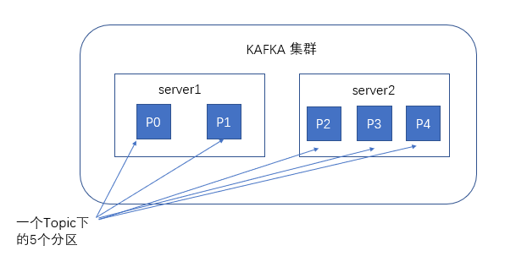
Partition
同個 topic，分散在不同partition
Notes:
谈到kafka的存储，就不得不提到分区，即partitions，创建一个topic时，同时可以指定分区数目，分区数越多，其吞吐量也越大，但是需要的资源也越多，同时也会导致更高的不可用性，kafka在接收到生产者发送的消息之后，会根据均衡策略将消息存储到不同的分区中。
Partition：分区,每个topic包含1个到多个topic,就mongodb来说，有点像其shard。但是在kafka中，分区的上一层是topic.

Slide 16
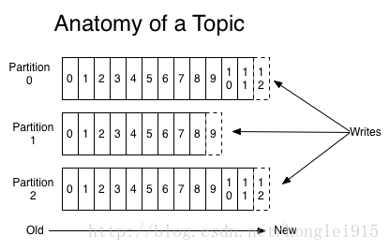
Offset
Notes:
在消费者消费消息时，kafka使用offset来记录当前消费的位置
为了减少磁盘写入的次数,broker会将消息暂时buffer起来,当消息的个数(或尺寸)达到一定阀值时,再flush到磁盘,这样减少了磁盘IO调用的次数。
无状态导致消息的删除成为难题（可能删除的消息正在被订阅），kafka采用基于时间的SLA(服务水平保证)，消息保存一定时间（通常为7天）后会被删除。
順序保證!!!!!!!!!!!

Slide 17
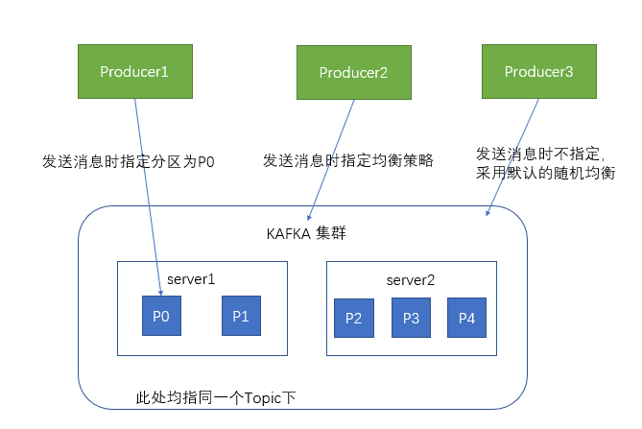
Producer with Partition
Notes:
生产者在向kafka集群发送消息的时候，可以通过指定分区来发送到指定的分区中
也可以通过指定均衡策略来将消息发送到不同的分区中
如果不指定，就会采用默认的随机均衡策略，将消息随机的存储到不同的分区中
Producer将消息发布到它指定的topic中,并负责决定发布到哪个分区。通常简单的由负载均衡机制随机选择分区，但也可以通过特定的分区函数选择分区。使用的更多的是第二种。

Slide 18
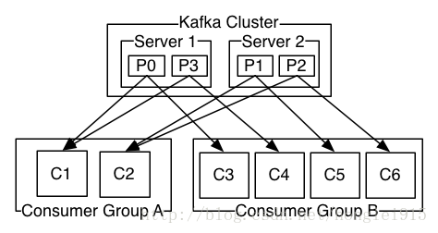
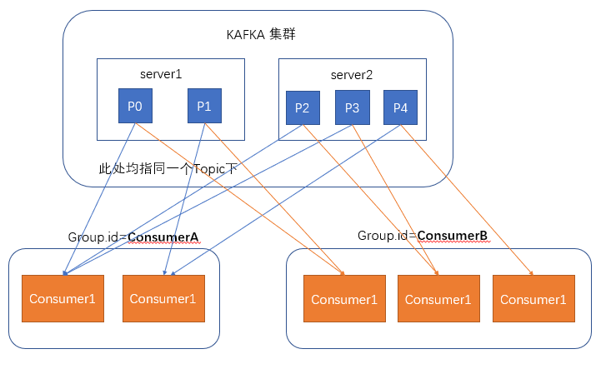
Consumer Group
Notes:
一个 consumer可以消费多个partitions中的消息（消费者数据小于Partions的数量时）。注意：kafka的设计原理决定，对于一个topic，同一个group中不能有多于partitions个数的consumer同时消费，否则将意味着某些consumer将无法得到消息。
在消费者消费消息时，kafka使用offset来记录当前消费的位置
在kafka的设计中，可以有多个不同的group来同时消费同一个topic下的消息，如图，我们有两个不同的group同时消费，他们的的消费的记录位置offset各不项目，不互相干扰。
对于一个group而言，消费者的数量不应该多余分区的数量，因为在一个group中，每个分区至多只能绑定到一个消费者上，即一个消费者可以消费多个分区，一个分区只能给一个消费者消费
因此，若一个group中的消费者数量大于分区数量的话，多余的消费者将不会收到任何消息。
发布消息通常有两种模式：队列模式（queuing）和发布-订阅模式(publish-subscribe)。队列模式中，consumers可以同时从服务端读取消息，每个消息只被其中一个consumer读到；发布-订阅模式中消息被广播到所有的consumer中。Consumers可以加入一个consumer 组，共同竞争一个topic，topic中的消息将被分发到组中的一个成员中。同一组中的consumer可以在不同的程序中，也可以在不同的机器上。如果所有的consumer都在一个组中，这就成为了传统的队列模式，在各consumer中实现负载均衡。如果所有的consumer都不在不同的组中，这就成为了发布-订阅模式，所有的消息都被分发到所有的consumer中。更常见的是，每个topic都有若干数量的consumer组，每个组都是一个逻辑上的“订阅者”，为了容错和更好的稳定性，每个组由若干consumer组成。这其实就是一个发布-订阅模式，只不过订阅者是个组而不是单个consumer。
相比传统的消息系统，Kafka可以很好的保证有序性。 传统的队列在服务器上保存有序的消息，如果多个consumers同时从这个服务器消费消息，服务器就会以消息存储的顺序向consumer分发消息。虽然服务器按顺序发布消息，但是消息是被异步的分发到各consumer上，所以当消息到达时可能已经失去了原来的顺序，这意味着并发消费将导致顺序错乱。为了避免故障，这样的消息系统通常使用“专用consumer”的概念，其实就是只允许一个消费者消费消息，当然这就意味着失去了并发性。 在这方面Kafka做的更好，通过分区的概念，Kafka可以在多个consumer组并发的情况下提供较好的有序性和负载均衡。将每个分区分只分发给一个consumer组，这样一个分区就只被这个组的一个consumer消费，就可以顺序的消费这个分区的消息。因为有多个分区，依然可以在多个consumer组之间进行负载均衡。注意consumer组的数量不能多于分区的数量，也就是有多少分区就允许多少并发消费。

Slide 19
實作時間!!!
建起你的 kafka cluster

Slide 20
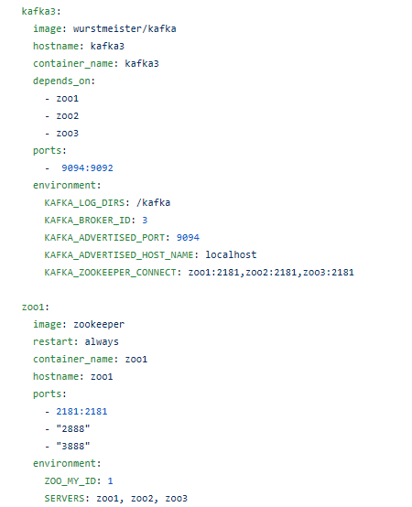
Docker-compose

Slide 21
Kafka
Zookeeper
2888,3888
9092
9093
9094
2181
2182
2183
Client

Slide 22
任務
確認Kafka broker id有正常註冊
透過 Kafka TOOL 建立Connection
建立TOPIC
建立Message

Slide 23
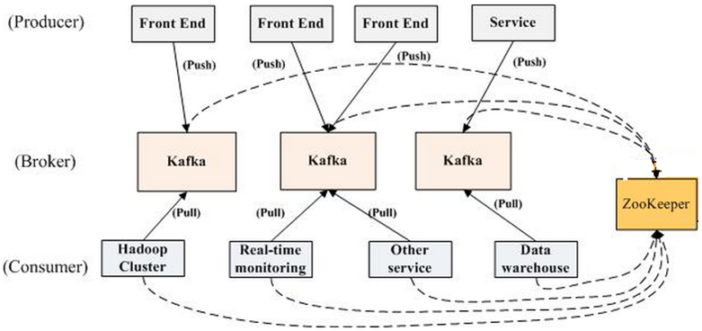

Slide 24

Recall
Zookeeper
Distributed file system
主要功能: 分散式系統的協調
(統一命名、狀態同步、集群管理、系統配置管理)

Slide 25
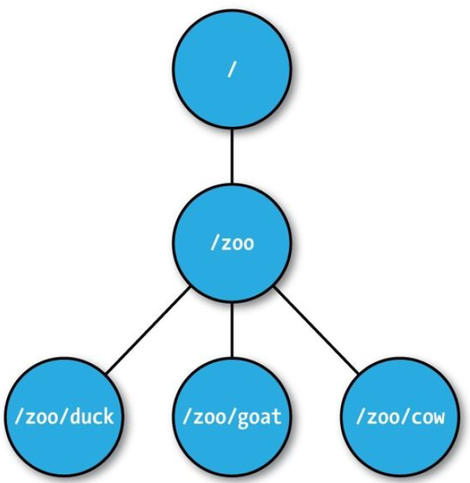
Recall
Zookeeper
每個節點都是一個 znode

Slide 26
Recall
CreateMode類型
Ephemeral 臨時節點
Persistent 永久節點
Session關閉後是否保留
順序節點(自動加編號)
< path >01，< path >02
Zookeeper
/zoo

Slide 27
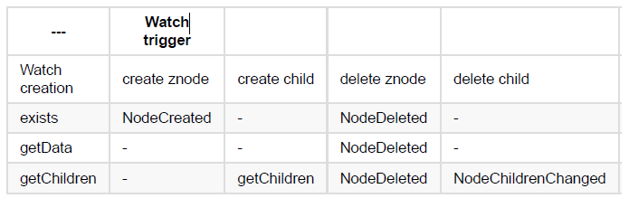
Recall
Zookeeper
觀察模式Watches 可以使client端在某一個znode發生變化時得到通知

Slide 28
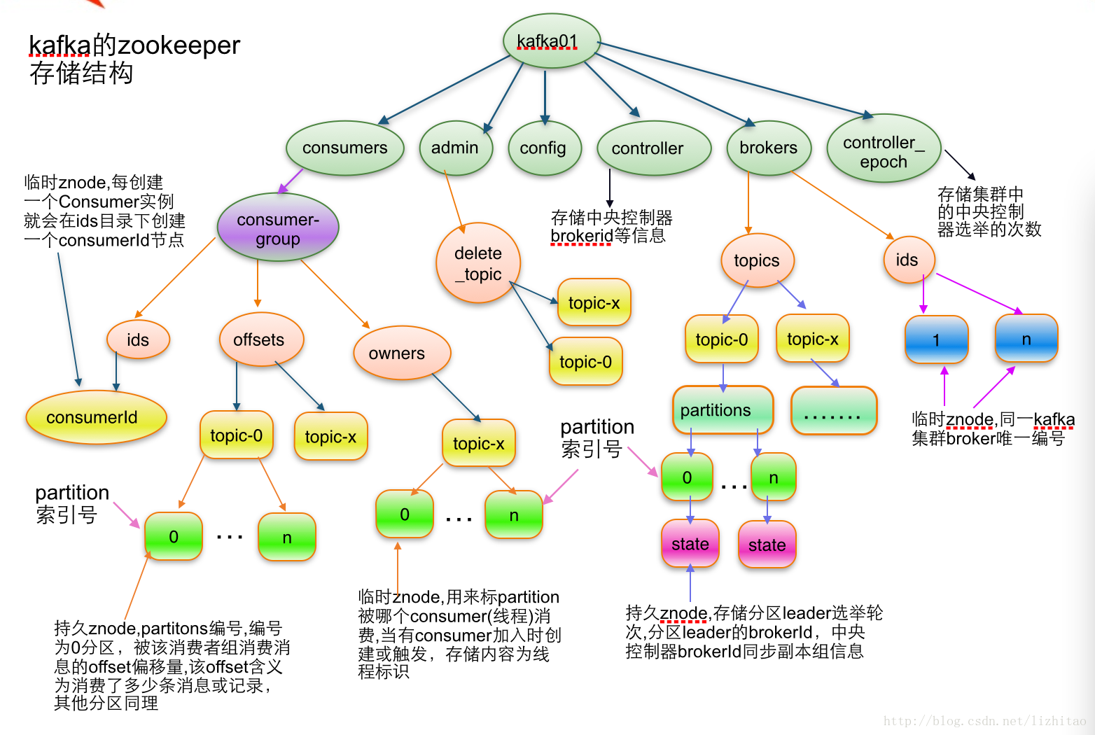
Kafka v.s. Zookeeper

Slide 29
Kafka v.s. Zookeeper
Broker 註冊
Topic 註冊
Partition 註冊
Notes:
使用者想操作kafka都須先問過Zookeeper，而不直接用特定IP
能換 kafka 設定等

Slide 30
Kafka v.s. Zookeeper
Producer Load Balance
Notes:
生产者通过注册在Broker以及Topic上的watcher动态的感知Broker以及Topic的分区情况，从而将Topic的分区动态的分配到broker上

Slide 31
Kafka v.s. Zookeeper
Consumer Group ID
Consumer LoadBalance
Consumer offset
Notes:
Consumer group ID => 同一Group的Consumer 只會拿到資料一
Consumer LoadBalance => 同一Group 的Consumer 如果發現 broker 發生變化
Consumer offset => 紀錄 特定一Group 的Consumer 讀到第幾個Segment， 如果使用者不自訂offset的話，就可以直接用

Slide 32
Consumer 讀取資料
High Level Consumer
使用系統紀錄的offset
Low Level Consumer
指定offset

Slide 33
Kafka的持久性
被讀取過的offset，Message不會立刻刪除，是根據保留時間、Partition大小!!! 藉此規避了數據遺失風險~

Slide 34
性能優化
Message set
為了避免過多零碎的I/O， Message可批量處理
zero copy
數據壓縮
Notes:
为了减少磁盘写入的次数,broker会将消息暂时buffer起来,当消息的个数(或尺寸)达到一定阀值时,再flush到磁盘,这样减少了磁盘IO调用的次数。

Slide 35
Consumer
Pull or push?
Kafka 是pull, why?

Slide 36
Kafka的保證
Producer 發到特定partition的消息，offset會依序
消費者除非指定，收到的消息也會相同順序
因為有repicate，可以允許 N-1 服務器遺失

Slide 37
Thank you for listening ☺
Kafka Part2就等到Spark Streaming後囉!!!

